Slide 1
习作——
《心愿》
语文精品课件 六年级下册
授课老师：某某 | 授课时间：20XX.XX
某某小学

Slide 2
课前导读
湖水是你的眼神
梦想满天星辰
心情是一个传说
亘古不变地等候
成长是一扇树叶的门
童年有一群亲爱的人
春天是一段路程
沧海桑田的拥有
那些我爱的人
那些离逝的风
那些永远的誓言一遍一遍
那些爱我的人
那些沉淀的泪
那些永远的誓言一遍一遍

Slide 3
课前导读
我们都曾有过一张天真而忧伤的脸
手握阳光我们望着遥远
轻轻地一天天
一年又一年
长大间
我们是否还会再唱起《心愿》

Slide 4
课前导读
你的心愿是什么？
把你的许愿纸贴在“心愿墙”上。

Slide 5
揭示课题
习作：心愿

Slide 6
诉说心愿
心愿素材归类：
对自己：有机会看高山、大海等。
对别人：好朋友永不分离等。
对社会：空气和水不再被污染等。

Slide 7
诉说心愿
产生心愿的原因：
对自己：实现自己一直以来的梦想；
对别人：希望周围的亲戚、朋友健康幸福；
对社会：希望生活越来越好。
讨论：如何实现心愿？

Slide 8
诉说心愿
心愿表达
你打算用什么方式表达自己的心愿？
记叙故事
写信
创作诗歌
日记

Slide 9
指导写作
范文欣赏
我的心愿
每个人都有心愿，这个心愿也许非常宏大，例如到外太空旅游、环游世界等，可我的这个心愿却非常渺小，也很现实——帮老爸戒烟。
开头点明自己的心愿是帮爸爸戒烟。

Slide 10
指导写作
范文欣赏
“叮咚”，老爸下班回来了，嘴上依旧叼着一支烟！当他看到客厅正前方墙上挂着的“吸烟有害健康”的字幅时，惊讶瞬间从他脸上掠过。“这是你的‘杰作’？墙上的十字绣呢？”“爸，我这是提醒您，从今天起您就别再吸烟了！”话音刚落，那张字幅已香消玉殒了。
语言描写给读者身临其境的感觉。

Slide 11
指导写作
范文欣赏
“作战”计划失败后，我飞快地跑进老爸的房间，对仍旧在吞云吐雾的老爸说：“吸烟有害健康，您难道不知道吗？另外，吸二手烟更可怕！为了我们的健康，请戒烟吧！”我态度诚恳，老爸有些触动了，他若有所思地点点头，表示同意戒烟。

Slide 12
指导写作
范文欣赏
可过了几天，我发现老爸又在偷偷地抽烟，一气之下，我使出了最后一招杀手锏。
那天，见老爸又要点烟，我走到他面前，宛如一只温顺的小白兔，说：“爸爸，您配合我做一个实验吧，老师让我明天上交实验过程报告呢！这次实验在我的升学成绩中占有一定分量啊。”

Slide 13
指导写作
范文欣赏
老爸一听和学习有关，赶紧说：“好吧好吧，我帮你。”一听这话，我迅速拿出早已准备好的道具，先把鱼缸顶部用塑料袋罩上，并且捅一个小孔便于小鱼呼吸，把吸管从小孔里插进去，然后严肃地对老爸说：“爸爸，从现在起，您每吸一口烟，就将烟雾吐入吸管里。”老爸照做了。
一系列的动作描写让氛围紧张起来。

Slide 14
指导写作
范文欣赏
起初，小鱼的动作变缓慢了，接着，它的身体慢慢向上浮，最后，小鱼竟然漂在水面上一动不动，就这样，小鱼被爸爸的二手烟熏死了。看到这一幕，老爸的表情突然变得凝重，又略带着几分恐惧。
通过实验，二手烟的危害显而易见。

Slide 15
指导写作
范文欣赏
于是我趁热打铁，说：“爸爸，您不希望我和妈妈也像小鱼那样吧？”片刻的沉默后，爸爸径直走向卧室，不一会儿手里就提着一个装满香烟的塑料袋下楼了……
不愧是杀手锏，一招“制敌”，也看到了爸爸对家人的关爱。

Slide 16
指导写作
范文欣赏
也就是从那天起，我家的烟味没了，爸爸的咳嗽声没了，妈妈的吵闹声也没了，一切都变得那么平和，我的心愿终于实现了。

Slide 17
指导写作
写法指导
第一步：审题 要写清楚自己的心愿是什么，为什么有这样的心愿，以及为了实现这个心愿准备怎样去做。
第二步：立意 表达出自己对实现愿望的无限渴望之情。

Slide 18
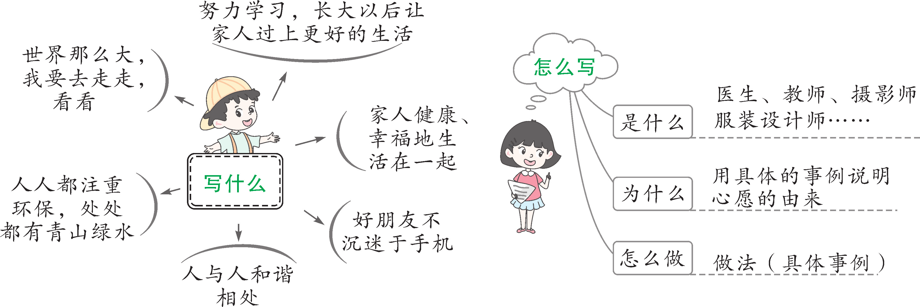
指导写作
写法指导
第三步：思维导图

Slide 19
指导写作
写法指导
第四步：方法 选材立意时找准突破口，切入点要小，不要空谈大道理，最好要记叙具体的事例，文章结尾可通过抒情的方式来深化习作的主题。

Slide 20
版权声明
感谢您下载xippt平台上提供的PPT作品，为了您和xippt以及原创作者的利益，请勿复制、传播、销售，否则将承担法律责任！xippt将对作品进行维权，按照传播下载次数进行十倍的索取赔偿！
1. 在xippt出售的PPT模板是免版税类(RF:
Royalty-Free)正版受《中国人民共和国著作法》和《世界版权公约》的保护，作品的所有权、版权和著作权归xippt所有,您下载的是PPT模板素材的使用权。
2. 不得将xippt的PPT模板、PPT素材，本身用于再出售,或者出租、出借、转让、分销、发布或者作为礼物供他人使用，不得转授权、出卖、转让本协议或者本协议中的权利。

Slide 21
习作——
感谢各位聆听
语文精品课件 六年级下册
授课老师：某某 | 授课时间：20XX.XX
某某小学

